Slide 1
非循环部分多路径线程划分
王启明
2014年12月18日

Slide 2
多路径划分的框架
原最优单路径划分方案：
根据每个分支的跳转概率， 找到一个函数中的最可能路径。
对该最可能路径进行线程划分。
多路径划分方案：
根据每个分支的跳转概率(以及其他一些约束条件), 找到该函数中的最有可能的几条路径。
对这几条路径中的每一条进行线程划分。

Slide 3
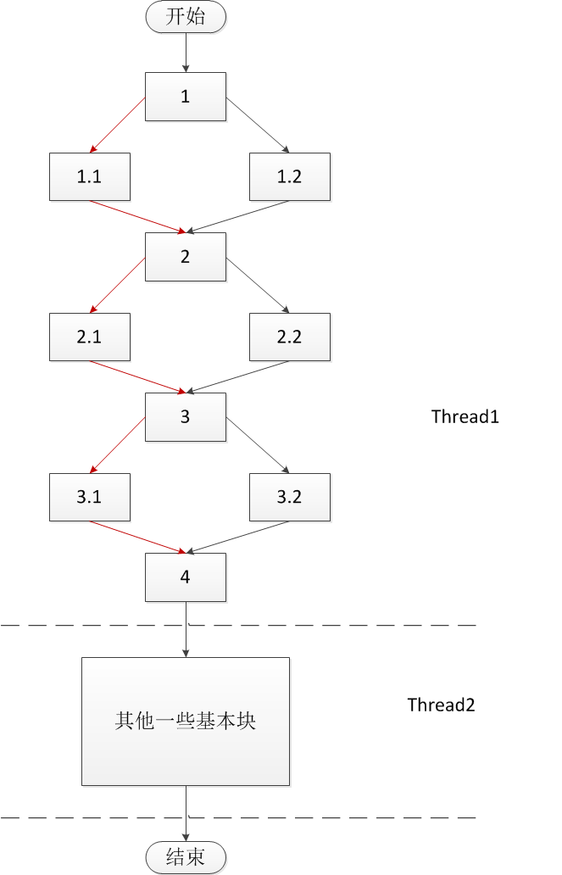
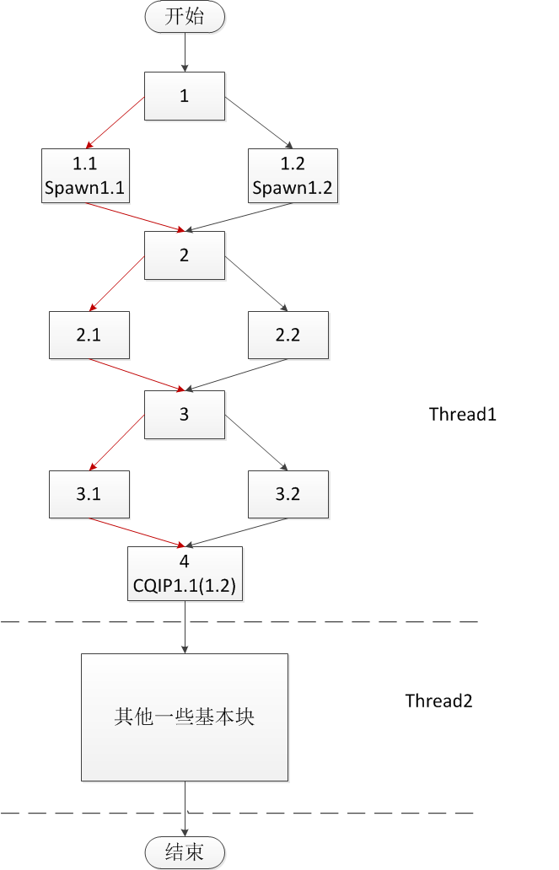
路径的选取
分支覆盖率2/8
Spawn1.1的预测路径：1.1→2.1→3.1→4
Spawn2.1的预测路径：
1.2→2.2→3.1→4
最可能路径:1→1.1→2→2.1→3→3.1→4→…→end

Slide 4
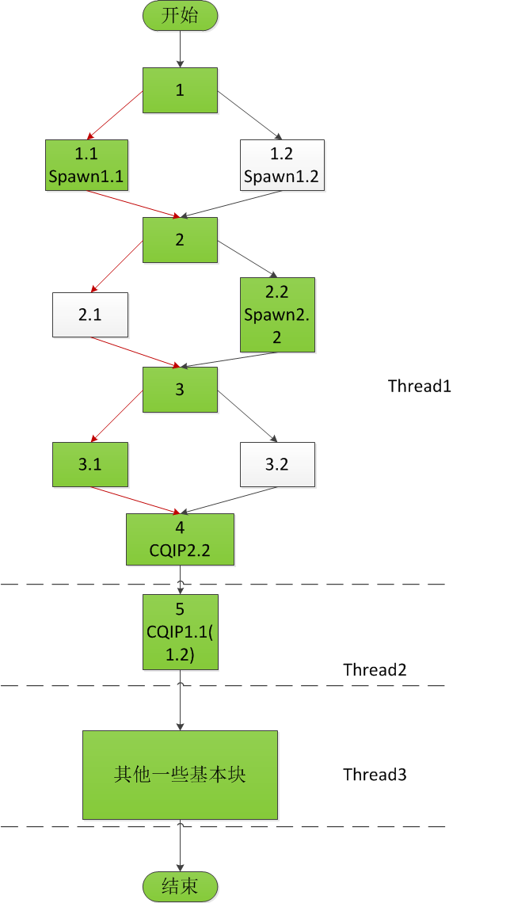
路径的选取
执行时会遇到的麻烦
假设程序执行路径为绿色所示
执行时的推测链表：
Thread1→Thread3（execute spawn1.1时）
Thread1→Thread2→Thread3(execute spawn 2.2时)
存在问题：
线程体大小失衡严重
Pslice验证的问题

Slide 5
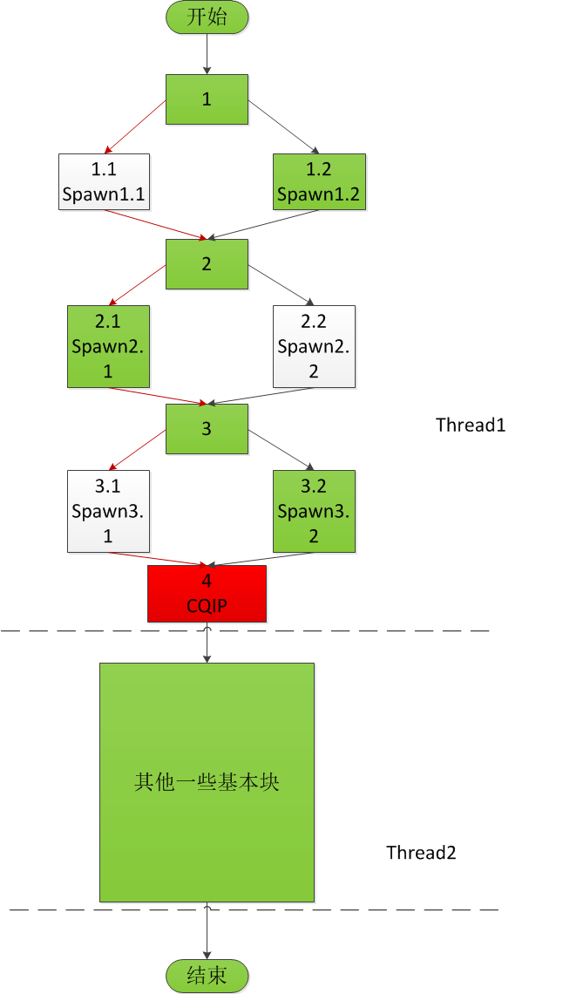
多路径下的分支覆盖率
右图SpMt 下能达到的最大分支覆盖率
假设程序实际执行路径为:
1->1.1->2->2.1->3->3.1->4->…（绿色所示）
Thread0→thread1.2 (execute spawn1.2)
Thread0→thread2.1→thread1.2 (execute spawn2.1)
Thread0→thread3.2→thread2.1→thread1.2
(execute spawn3.2)
Thread3.2 2.1, 1.2执行完全相同的程序片段

Slide 6
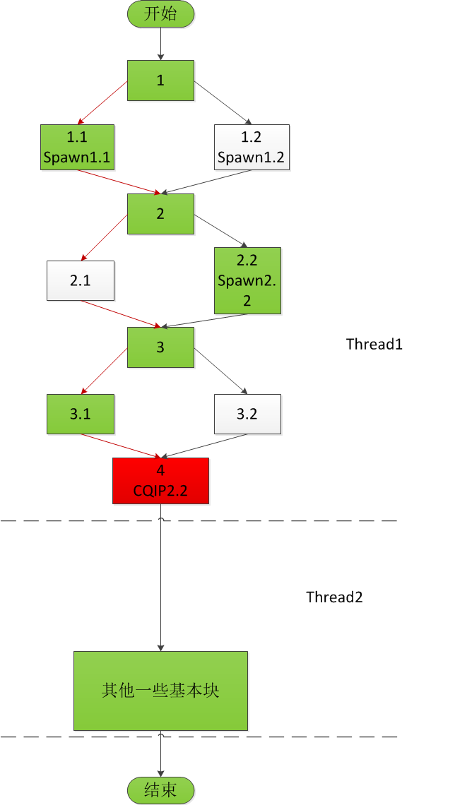
路径的选取的方案
激发节点的互斥
单CQIP点多pslice片段的引入
固定CQIP点的位置， 调整Spawn点的位置
在核个数的约束下尽可能的达到
最大的分支覆盖率
待完成的工作：
适合于多路径的测试集的构造和完善
对单路径线程划分算法的适当优化

Slide 7
方案的若干缺陷
需要多遍遍历选取路径， 算法复杂度较高
线程粒度大小的控制远没有没有单路径那么理想
Olden测试集的不理想

